Slide 1
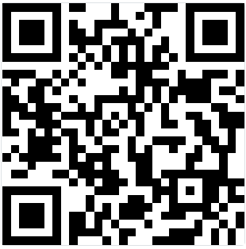
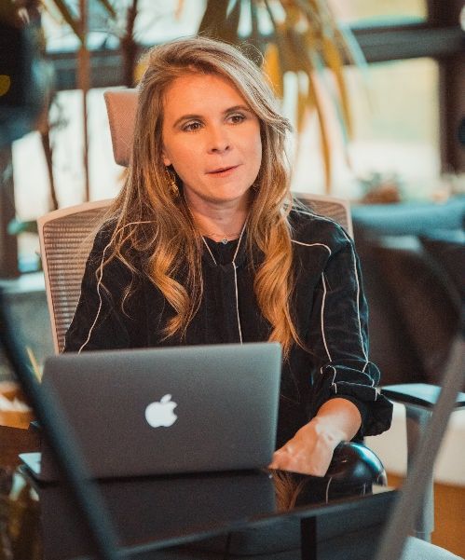
Apresentação pessoal – Gestor do projeto
CURRÍCULO RESUMIDO
Sócia-diretora da High Compliance
Advogada, atua como Chief Ethics and Compliance Officer no mercado nacional
Certificação ISO 27001 e DPO – Exin
Atua em projetos da GDPR desde 2018
Foi Delegada de Polícia responsável pelo Núcleo de Combate aos Crimes Praticados por Agentes Políticos Municipais com Foro de Prerrogativa de Função, da Polícia Civil do Estado de Minas Gerais em conjunto com a Procuradoria Geral de Justiça de Minas Gerais
Investigação de Fraudes Corporativas pela Università di Verona (Itália)
Compliance pela Manchester University e International Compliance Association (Reino Unido)
Inteligência Judiciária e Investigativa pela Lake Technical College Institute of Public Safety (EUA)
Lead Auditor da ISO 37001, ISO 27001 e ISO 19600 e LGPD Implementer
Certified Fraud Examiner pela Association of Certified Fraud Examiners (USA)
Coordenadora e docente de cursos de compliance e proteção de dados
Karen de Paula Lopes
Whatsapp 11 930256565
@karen-lopes-cfe-a53a93187
@highcompliancebrazil
karen@highcompliance.com.br
www.highcompliance.com.br

